Slide 1
《算法分析与设计》
Analysis and Design of Computer Algorithms
中南大学计算机学院
School of Computer Science and Engineering
Central South University
主讲：李敏
联系方式：limin@mail.csu.edu.cn
15257578@qq.com
课程学习交流群： 1055342934

Slide 2
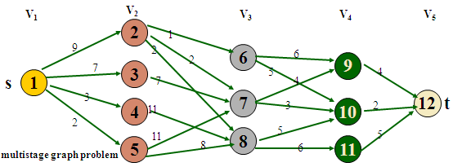
Dynamic Programming
动态规划(dynamic programming)是运筹学的一个分支，是求解决策过程(decision process)最优化的数学方法。
20世纪50年代初美国数 学家R.E.Bellman等人提出了著名的最优化原理(principle of optimality)，把多阶段过程转化为一系列单阶段问题，利用各阶段之间的关系，逐个求解，创立了解决这类过程优化问题的新方法——动态规划。
Notes:
They both solve problems by dividing a problem into small subproblems.
But D&C partition the problem into independent subproblems; in contrast, dynamic programming is applicable when the subproblems are not independent, I.e., when subproblems share subsubproblems. In this context, a dandc algorithm does more work than necessary, repeatedly solving the common subproblems, while a DP algorithm solves every subsubproblem just ONCE and then saves its answer in a table, thereby avoiding the work of recomputing the answer every time the subproblem is encountered.

Slide 3
Dynamic Programming
动态规划是信息学竞赛中选手必须熟练掌握的一种算法,他以其多元性广受出题者的喜爱. 动态规划成为信息学奥赛的必考算法之一。
动态规划问世以来，在经济管理、生产调度、工程技术和最优控制等方面得到了广泛的应用。例如最短路线、库存管理、资源分配、设备更新、排序、装载等问题。
Notes:
They both solve problems by dividing a problem into small subproblems.
But D&C partition the problem into independent subproblems; in contrast, dynamic programming is applicable when the subproblems are not independent, I.e., when subproblems share subsubproblems. In this context, a dandc algorithm does more work than necessary, repeatedly solving the common subproblems, while a DP algorithm solves every subsubproblem just ONCE and then saves its answer in a table, thereby avoiding the work of recomputing the answer every time the subproblem is encountered.

Slide 4
Dynamic Programming
主要思想:
  解决几个较小的(重叠的)子问题
  在表中记录解决方案，以便每个子问题只解决一次
  该表的最终状态将是(或包含)解决方案
Notes:
They both solve problems by dividing a problem into small subproblems.
But D&C partition the problem into independent subproblems; in contrast, dynamic programming is applicable when the subproblems are not independent, I.e., when subproblems share subsubproblems. In this context, a dandc algorithm does more work than necessary, repeatedly solving the common subproblems, while a DP algorithm solves every subsubproblem just ONCE and then saves its answer in a table, thereby avoiding the work of recomputing the answer every time the subproblem is encountered.

Slide 5
动态规划 vs 分治法
分治法算法将问题分解成独立的子问题，解决子问题，并将结果合并为原问题的一个解决方案。
分治法可以看作是自顶向下的算法。
相比之下，动态规划算法是先解决小问题，然后将它们结合起来去找到更大问题的解决方案。
动态规划可以认为是自底向上的
存储和不存储子问题的解决方案

Slide 6
示例: Fibonacci numbers
回忆Fibonacci numbers的定义:
  f(0) = 0
  f(1) = 1
  f(n) = f(n-1) + f(n-2)
递归计算第 n个Fibonacci number(自顶向下):
f(n)
f(n-1) + f(n-2)
f(n-2) + f(n-3) f(n-3) + f(n-4)
...

Slide 7
自顶向下
F6
F (n)
{ if(n<=1)
return 1;
else
return F (n-1)+ F(n-2); }
F5
F4
F4
F3
F3
F2
F3
F2
F2
F1
F0
F2
F1
F1
F2
F0
F1
F0
F1
F1
F1
F0
F1
F0

Slide 8
示例: Fibonacci numbers
  使用自底向上的迭代算法计算第n个fibonacci number :
f(0) = 0
f(1) = 1
f(2) = 0+1 = 1
f(3) = 1+1 = 2
f(4) = 1+2 = 3
f(5) = 2+3 = 5
…
f(n-2) =
f(n-1) =
f(n) = f(n-1) + f(n-2)
ALGORITHM Fib(n)
f[0] ← 0, f[1] ← 1
for i←2 to n do
f[i] ← f[i-1] +f[i-2]
return f[n]

Slide 9
动态规划的思想及特性
可以使用动态规划的问题特点
  一个大问题可以划分为若干个子问题
  子问题：性质一样但是规模变小的问题
  最优子结构
  在计算时子问题有交叠。(交叠子结构)
记忆化思想
  对较小的子问题进行一次求解，并把结果记录下来，然后利用较小问题的解，求解出较大问题的解，直到求解出最大问题的解。[同一件事情不做第二次]

Slide 10
最优性原理(Principle of Optimality)
  最优性原理：无论过程的初始状态和初始决策是什么，其余的决策都必须相对于初始决策所产生的状态构成一个最优决策序列。
  不管前面的策略如何，此后的决策必须基于当前状态（由上一次决策产生）的最优决策。
  最优子结构性质：原问题的最优解包含了其子问题的最优解，即最优化原理成立。
  一般来说，如果所求解问题对于最优性原理成立，则说明用动态规划方法有可能解决该问题。而解决问题的关键在于获取各阶段问的递推关系式。

Slide 11
最优子结构性质
1
2
4
4
2
3
1
6
1
4
3
3
4
5
1
2
4
4
2
原问题的最优解
1
6
1
2
4
2
1
4
包含子问题的最优解
1
3

Slide 12
动态规划的相关概念
1、阶段：把一个问题的过程，恰当地分为若干个相互联系的阶段，以便于按一定的次序去求解。
描述阶段的变量称为阶段变量（k)。k=1,2 ,3, …，n
阶段的划分，一般是根据时间和空间的自然特征来进行的，但要便于问题转化为多阶段决策。
2、状态：表示每个阶段开始所处的自然状况或客观条件。通常一个阶段有若干个状态，描述过程状态的变量称为状态变量s_{k} (表示第k阶段的状态变量 )。
状态变量的取值有一定的允许集合或范围，此集合称为状态允许集合S _{K} ={s₁,s₂, …, s _{k} ,…}
。

Slide 13
动态规划的相关概念
3、决策：表示当过程处于某一阶段的某个状态时，可以作出不同的决定，从而确定下一阶段的状态，这种决定称为决策。
描述决策的变量，称为决策变量。
常用u_{k}（s_{k}）表示第k阶段当状态为s_{k}时的决策变量。
决策变量是状态变量的函数。可用一个数、一组数或一向量（多维情形）来描述。

Slide 14
数字三角形问题
问题描述
给定一个具有N层的数字三角形，从顶至底有多条路径，每一步可沿左斜线向下或沿右斜线向下，路径所经过的数字之和为路径得分，请求出最小路径得分。
2
6 2
1 8 4
1 5 6 8
图 数字三角形

Slide 15
数字三角形问题
状态表示：
用二元组D(X,y)描述问题，D(X,y)表示从顶层到达第X层第y个位置的最小路径得分。
最优子结构性质：容易看出，D(X,y)的最优路径Path(X,y)一定包含子问题D(X-1,y)或D(X-1,y-1)的最优路径。
否则，取D(X-1,y)和D(X-l,y-1)的最优路径中得分小的那条路径加上第X层第y个位置构成的路径得分必然小于Path(X,y)的得分，这与Path(X,y)的最优性是矛盾的。
2
6 2
1 8 4
1 5 6 8
图 数字三角形

Slide 16
数字三角形问题
2
6 2
1 8 4
1 5 6 8
图 数字三角形
递归关系：
D(X,y)＝min{D(X-1,y)，D(X-1,y-1}+a(X,y)
D(1,1)＝a(1,1)
其中，a(X,y)为第X层第y个位置的数值。
在上述递归关系中，求D(X,y)的时候，先计算D(X-1,y)和D(X-1,y-1)，下一步求D(X，y+1)时需要D(X-1，y+1)和D(X-1，y)，但其中D(X-1，y)在前面已经计算过了。于是，子问题重叠性质成立。
原问题的最小路径得分可以通过比较D(N,i)获得，其中i＝1，2，…，N。
此思路为从顶层开始，逐步向下至底层来求出原问题的解。
可以从相反的方向考虑？

Slide 17
数字三角形问题
仍用二元组D(X,y)描述问题，D(X,y)表示从第X层第y个位置到达底层的最小路径得分。原问题的最小路径得分即为D(1,1)。
最优子结构性质：显然，D(X,y)的最优路径Path(X,y)一定包含子问题D(X+1,y)或D(X+1,y+1)的最优路径，否则，取D(X+1,y)和D(X+1,y+1)的最优路径中得分小的那条路径加上第X层第y个位置构成的路径得分必然小于Path(X,y)的得分，这与Path(X,y)的最优性矛盾。
2
6 2
1 8 4
1 5 6 8
图 数字三角形

Slide 18
数字三角形问题
2
6 2
1 8 4
1 5 6 8
图 数字三角形
递归关系：
D(X,y)＝min{D(X+1,y),D(X+1,y+1)}+a(X,y)
D(N,k)＝a(N,k)，k＝1，…，N
其中，a(X，y)为第X层第y个位置的数值。
D(X,y)表示从第X层第y个位置到达底层的最小路径得分。原问题的最小路径得分即为D(1,1)。

Slide 19
动态规划的几个要点：
主题思想：
  同一件事不做二次。
状态表示：
  用问题的某些特征参数描述当前问题。
  将问题发展到各个阶段时所处于的各种客观情况用不同的状态表示出来。
确定决策并写出状态转移方程：
  状态值之间的递推关系（根据上一阶段的状态和决策来导出本阶段的状态）
  边界条件；递推顺序
实现方式：自顶向下；自底向上

Slide 20
动态规划算法实例
  计算二项式系数
  多段图问题
  有向无环图中最长路径问题
  编辑距离
  背包问题
  链式矩阵乘法
  所有顶点对间最短路径问题
  旅行商问题

Slide 21
例1：计算二项式系数
二项式系数(Binomial Coefficient )
  是n元素集合中k个元素组合的数量(0≤k ≤n)，记作C(n.k)或者C_{n}^{k}，来源于二项式公式：
  (a+b)^{n}=C_{n}⁰a^{n}+…+C_{n}^{i}a^{n-i}b^{i}+…+C_{n}^{n}b^{n}
递推关系式：
  当n>k>0时，C_{n}^{k}=C_{n-1}^{k-1}+C_{n-1}^{k}
  其他， C_{n}⁰=C_{n}^{n}=1
  或者写成：C(n,k)=C(n-1,k-1)+C(n-1,k)，n>k>0
  C(n,0)=C(n,n)=1
如：C(2,1)=C(1,0)+C(1,1)=1+1=2
  C(3,1)=C(2,0)+C(2,1)=1+2=3 …

Slide 22
动态规划解决方案:
将二项式系数的值记录在一个有 n+1 行和 k+1列的表中，分别从 0 到 n 和 0 到 k 编号。
0 1 2 3 … k-1 k
0 1
1 1 1
2 1 1
3 1 1
…
k 1 1
…
n-1 1
n 1

Slide 23
动态规划解决方案:
将二项式系数的值记录在一个有 n+1 行和 k+1列的表中，分别从 0 到 n 和 0 到 k 编号。
0 1 2 3 … k-1 k
0 1
1 1 1
2 1 2 1
3 1 1
…
k 1 1
…
n-1 1
n 1

Slide 24
动态规划解决方案:
将二项式系数的值记录在一个有 n+1 行和 k+1列的表中，分别从 0 到 n 和 0 到 k 编号。
0 1 2 3 … k-1 k
0 1
1 1 1
2 1 2 1
3 1 3 3 1
…
k 1 1
…
n-1 1
n 1

Slide 25
动态规划解决方案:
将二项式系数的值记录在一个有 n+1 行和 k+1列的表中，分别从 0 到 n 和 0 到 k 编号。
0 1 2 3 … k-1 k
0 1
1 1 1
2 1 2 1
3 1 3 3 1
…
k 1 1
…
n-1 1 C(n-1,k-1) C(n-1,k)
n 1

Slide 26
动态规划解决方案:
将二项式系数的值记录在一个有 n+1 行和 k+1列的表中，分别从 0 到 n 和 0 到 k 编号。
0 1 2 3 … k-1 k
0 1
1 1 1
2 1 2 1
3 1 3 3 1
…
k 1 1
…
n-1 1 C(n-1,k-1) C(n-1,k)
n 1 C(n,k)

Slide 27
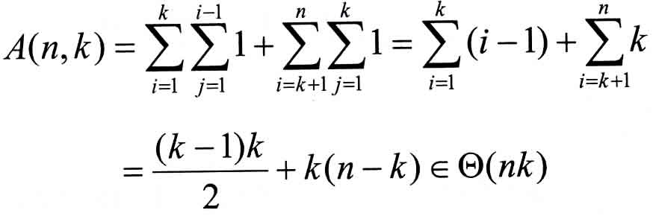

二项式系数算法
算法 Binomial(n,k)
//用动态规划算法计算C(n,k)
//输入：一对非负整数n≥k ≥0
//输出：C(n,k)的值
for(i←0;i<=n;i++)
for(j←0;j<=min(i,k);j++)
if(j=0 || j=i) C[i,j]=1;
else
C[i,j]←C[i-1,j-1]+C[i-1,j];
Return C[n,k];
思考：利用公式
1、C(n,k)=n!/k!(n-k)!
2、C(n,k)=n(n-1)…(n-k+1)/k!
与动态规划计算比较，那一个的效率高？

Slide 28
例2：多段图(multistage graph problem)
多段图G＝(V，E)是—个有向图。它具有如下特性：
  图中的结点被划分成k≥ 2个不相交的集合V_{i} ,1≤i≤k,其中V₁和V_{k}分别只有一个结点s(源点)和t(汇点)。
  图中所有的边<u,v>均具有如下性质：若u∈V_{i} ，则v ∈ V_{i+1} ,1≤i≤k,且每条边<u,v>均附有成本c(u,v)。
  从s到t的一条路径成本是这条路径上边的成本和。
  多段图问题是求由s到t的最小成本路径。

Slide 29
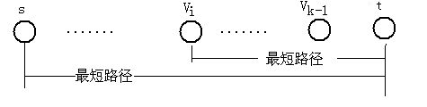
例2：多段图(multistage graph problem)
1）证明多段图满足最优化原理。
假设s v_{i},…,v_{k-1} ,t是一条由s到t的最短路径，如图所示。
s
v_{i}
q_{i+1}
q_{k-1}
t
……….
……
假定从源点s开始，已作出了到结点v_{i}的决策，下面的子问题是找出一条由v_{i}到t的最短路径。
显然子问题的最优解是v_{i}，…，v_{k-1}，t。

Slide 30
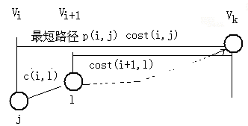
例2：多段图(multistage graph problem)
2）写出动态规划方程
设P(i，j)是一条从V_{i}中的结点j到汇点t的最小成本路径，
COST(i，j)是这条路的成本。
则从V_{i}中节点j到t的最小代价为：
cost(i,j)=min{cost(i+1,l)+c (j,l) }, l∈V_{i+1} ， j∈V_{i}
cost(i+1，l)是从V_{i+1}中节点l 到t的最小代价，

Slide 31
例2：多段图(multistage graph problem)
COST(3，6)＝min{6+COST(4，9)，5+COST(4，10)}＝7
COST(3，7)＝min{4+COST(4，9)，3+COST(4，10)}＝5
COST(3，8)＝7
COST(2，2)=min{4十COST(3，6)，2+COST(3，7)，1+COST(3，8)}=7
COST(2，3)＝9
COST(2，4)=18
COST(2，5)＝15
COST(1，1)＝min{9+COST(2，2)，7+COST(2，3)，3+COST(2，4)，
2+COST(2，5)}＝16
于是由s到t的最小成本路径的成本为16。

Slide 32
例2：多段图(multistage graph problem)
3）构造最优解
如果在计算每一个COST(i，j)的同时，记下每个结点j所作的决策(即，使c(j，l)+COST(i+1，l)取最小值的j的后继节点r)，设它为D(i，j)，则可容易地求出这条最小成本路径。
D(3，6)＝10 D(3，7)＝10 D(3，8)＝10
D(2，2)=7 D(2，3)=6 D(2，4)＝8 D(2，5)＝8
D(1，1)＝2
P(1)＝1， P(5)＝12
P(2)= D(1，P(1) )=2,
P(3)=D(2,P(2) ) = D(2, 2 )=7,
P(4)＝D(3，P(3))=D(3，7)＝10

Slide 33
例2：多段图(multistage graph problem)
多段图的向前处理算法
procedure FGRAPH(G，k，n，P)
{//G有n个结点的k段图。E是边集，c[i，j]是边<i,j>的成本。
P[1：k]是最小成本路径。//
COST[n]， D[n-1]，P[k]，r，j，k，n
COST[n]← 0
for j←n-1to 1 by -1 do //计算COST[j]//
{设r是一个这样的结点，(j，r)∈E且使c[j，r]+COST[r]取最小值
COST[j]←c[j，r]+COST[r]
D[j]←r
} //向前对j-1进行决策//
P[1]←1
P[k]←n
for j←2 to k-1 do //找路径上的第j个节点//
P[j]←D [ P[j-1] ]
}

Slide 34
向后递推规划方法
s
V_{i-1}
v_{i}
t
c[i-1,l]
……….
l
j
……….
Cost[i-1,l]
Cost[i,j]
Cost[k,n]
Cost[1,s]=0已知 可求得Cost[2,j]
对于任意的cost[i,j]，有
cost[i,j]=min{cost[i-1,l]+c[l,j] } j∈V_{i} ，l ∈V_{i-1}
最后求出s,…..v_{i}，…，v_{k-1}，t。

Slide 35
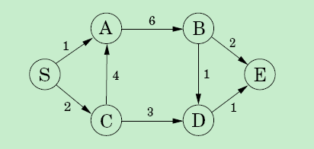
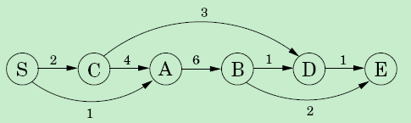
例3：有向无环图中最长路径问题
  问题:
  给定一个加权有向无环图 G=(V, E), 一个顶点 v, 图G中每条边都被赋予一个整数权重, 找到图G中的最长路径。

Slide 36
有向无环图中最长路径问题
dilg(v):以顶点v结尾的最长路径。
dilg(D), dilg(B), dilg(C)
dilg(D)=max{dilg(B)+1, dilg(C)+3}
对任意顶点 v,
dilg(v)=max_{(u,v)∈E}{dilg(u)+w(u, v)}

Slide 37
有向无环图中最长路径问题
Dplongestpath(G)
将所有dilg(.)值初始化为∞;
设 S 是度为0的顶点集;
对 S 中的每一顶点 v
dilg(v)=0;
4. 对每个 v∈V\S 进行拓扑排序
dilg(v)=max_{(u,v)∈E}{dilg(u)+w(u, v)}
5. 返回带有最大值的 dilg(.)。

Slide 38
有向无环图中最长路径问题
该算法只获取最长路径的值。
问题: 如何找到这样的路径?
Dplongestpath(G)
将所有dilg(.)值初始化为∞;
设 S 是度为0的顶点集;
对 S 中的每一顶点 v
dilg(v)=0;
4.对每个 v∈V\S 进行拓扑排序
dilg(v)=max_{(u,v)∈E}{dilg(u)+w(u, v)}；
5.返回带有最大值的 dilg(.).。

Slide 39
有向无环图中最长路径问题
Dplongestpath(G)
将所有dilg(.)值初始化为∞;
设 S 是度为0的顶点集;
对 S 中的每一顶点 v
dist(v)=0;
4.对每个 v∈V\S 进行拓扑排序
dilg(v)=max_{(u,v)∈E}{dilg(u)+w(u, v)}
令（u，v）为获得最大值的边;
dad(v)=u;
5.返回带有最大值的 dilg(.)。

Slide 40


例4： 编辑距离（Edit Distance ）
字符串之间的距离:对齐
对齐:一种把一个字符串写在另一个上面的方法。
“－”表示 “间隙”;
任意数量的间隙可以被任意一个字符串替换。
对齐的成本是不同字母的列数。

Slide 41
编辑距离（Edit Distance ）
Cost: 3
Cost: 5
两个字符串之间的编辑距离是它们可能的最佳对齐的代价。

Slide 42
编辑距离（Edit Distance ）
问题:给定两个字符串，如何获得编辑距离?
策略 1:
获取两个字符串之间所有可能的对齐;
在所有对齐中找到最好的一个。
策略 2:
动态规划

Slide 43
编辑距离（Edit Distance ）
动态规划解决编辑距离问题
给定两个字符串x[1..m], y[1..n], 找到 x 和 y 之间的编辑距离 (E(m, n))。
子问题是什么?
E X P O N E N T I A L
P O L Y N O M I A L
考虑字符串前缀之间的编辑距离。
x[1..i], y[1..j]
子问题 E(i, j)

Slide 44
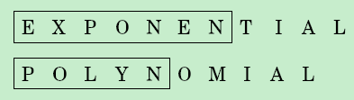

编辑距离（Edit Distance ）
子问题 E(7, 5)
子问题 E(i, j):
用更小的子问题表示 E(i, j)
关于x[1..i], y[1..j]之间的最佳对齐，我们知道什么?
最右边的列

Slide 45
编辑距离（Edit Distance ）
子问题 E[i,j] 最右边的列
E(i, j) E(i-1, j)
E(i, j) E(i, j-1)
E(i, j) E(i-1, j-1)
关系
关系
关系
E(i,j)=1+E(i-1,j)
E(i,j)=1+E(i,j-1)
E(i,j)=1/0+E(i-1,j-1)
如果 x[i]=x[j] 则 diff(i, j)=0, 否则 diff(i, j)=1。
E(0, j)=j；E(i, 0)=i。

Slide 46
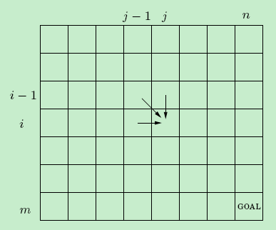
编辑距离（Edit Distance ）
所有子问题 E(i, j) 的答案汇总成一个二维表。

Slide 47
编辑距离（Edit Distance ）
DPEditDis(x[1..m], y[1..n])
For i=0 to m do
E(i, 0)=i;
2. For j=1 to n do
E(0,j)=j;
3. For i=1 to m do
for j=1 to n do
E(i,j)=min{E(i-1,j)+1, E(i,j-1)+1,
E(i-1,j-1)+diff(i, j)}
4. Return E(m,n).
运行时间: O(mn)

Slide 48

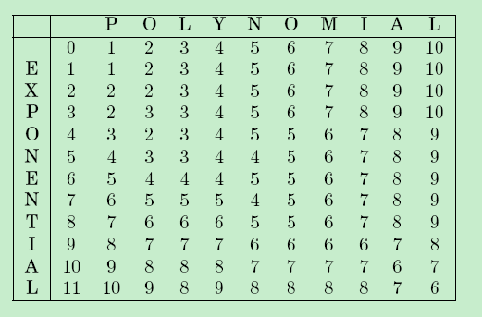
编辑距离（Edit Distance ）
EXPONENTIAL 和 POLYNOMIAL 的编辑距离

Slide 49
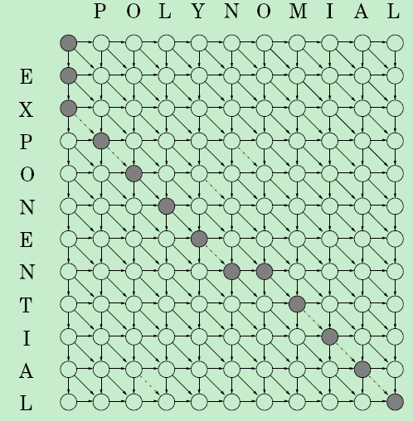
编辑距离（Edit Distance ）
EXPONENTIAL 和 POLYNOMIAL 的编辑距离

Slide 50

子问题选择
子问题的发现是动态规划的一个重要步骤。
常用方法:
输入是 x1, x2, …, xn。
子问题是 x1, x2, …, xi。
这种情况下有多少子问题?
O(n)

Slide 51
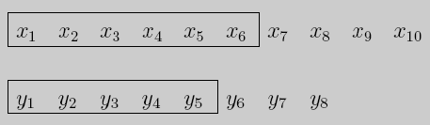
子问题选择
2. 输入是 x1, x2, …, xn, 和 y1, y2,…, ym。
子问题是 x1, x2, …, xi 和 y1,…, yj。
这种情况下有多少子问题?
O(mn)

Slide 52

子问题选择
3. 输入是 x1, x2, …, xn。
子问题是 xi, xi+1, …, xj。
这种情况下有多少子问题?
O(n²)

Slide 53
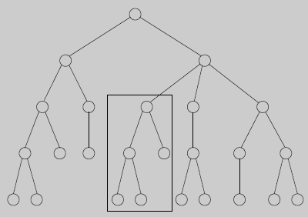
子问题选择
3. 输入是一棵有根节点的树。
子问题是一棵有根节点的子树。
如果这棵树有n个节点?
一共有多少个子问题?

Slide 54

例5： 背包问题（Knapsack）
在一次抢劫中，一个窃贼发现了比他预期中更多的赃物，他必须决定带什么。

Slide 55
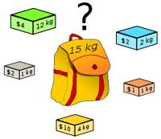
背包问题（Knapsack）
他的包(或背包)最多能装W磅的总重量。
有n个物品可供选择, 重量分别为 w1, …,wn，
价值分别为 v1,…,vn。
他能装进包里的最有价值的物品组合是什么?

Slide 56
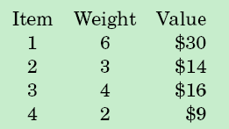
背包问题（Knapsack）
问题的两个版本
每件物品 : 无限的数量
每件物品 : 只有一件
有重复物品的背包问题
没有重复物品的背包问题
W=10

Slide 57
背包问题（Knapsack）
有重复物品的背包问题
子问题是什么?
小背包容量 w≤W
更少的物品 (例如 , 物品项目 1, 2,…,j, j≤n)。

Slide 58
背包问题（Knapsack）
有重复物品的背包问题
小背包容量 w≤W。
K(w) =容量为w的背包所能达到的最大价值。
我们可以用更小的子问题来表示它吗?
假设物品 i (重量 wi, 价值 vi) 包含在 K(w) 的最优解中。
K(w) k(w-wi)
K(w)=k(w-wi)+vi

Slide 59

背包问题（Knapsack）
有重复物品的背包问题
K(w) k(w-wi)
K(w)=k(w-wi)+vi
不知道是哪件物品i
尝试所有的可能
K(w)
K(w-w1)
K(w-w2)
…
K(w-wn)
K(0)=0

Slide 60
背包问题（Knapsack）
有重复物品的背包问题
DPKnapsackrepe(item1,…,item n; w1,…,wn; v1,…, vn,W）
K(0)=0;
For w=1 to W do
K(w)=max{K(w-wi)+vi, wi ≤W};
Return K(W).
运行时间: O(nW)

Slide 61
背包问题（Knapsack）
没有重复物品的背包问题
子问题是什么?
更小的背包容量 w≤W
更少的物品数量 (例如：1, 2,…,j, 其中 j≤n).
K(w)
K(w-wi) 是所有物品的最大价值。
K(w, j) =使用容量为w的背包和物品1，…，j所能达到的最大价值。

Slide 62
背包问题（Knapsack）
没有重复物品的背包问题
子问题是什么?
K(w, j) =使用容量为w的背包和物品1，…，j所能达到的最大价值。
K(W, n) 即为答案。
如何将子问题 K(w, j) 转化为更小的子问题?
K(w,j)=max{K(w-wj, j-1)+vj, K(w,j-1)} w ≥ wj
K(w,j)=K(w,j-1)
w < wj
K(0,j)=0, K(w, 0)=0.

Slide 63
背包问题（Knapsack）
没有重复物品的背包问题
构造一个 W+1 行和 n+1 列的二维表

Slide 64
背包问题（Knapsack）
 | 0 | … | w-w_{j} | … | w | … | W
0 | 0 | … | 0 | … | 0 | …. | 0
： | ： | …
j-1 | 0 | … | K[w-wj, j-1] |  | K[w,j-1]
j | 0 | … |  |  | K[w, j]
n | 0 | … |  |  |  |  | goal

Slide 65
背包问题（Knapsack）
DPKnapsacknorepe(item1,…,item n; w1,…,wn; v1,…, vn, W)
For j=1 to n do
K(0,j)=0;
For w=0 to W do
K(w, 0)=0;
For j=1 to n do
for w=1 to W do
if wj>w then
K(w, j)=K(w, j-1);
else K(w, j)=max{K(w,j-1), K(w-wj, j-1)+vj};
4. Return K(W, n).
运行时间: O(nW)

Slide 66
背包问题（Knapsack）
讨论
背包问题: NP难问题。
算法: O(nW)
似乎是多项式算法。
背包问题有伪多项式算法。

Slide 67
背包问题（Knapsack）
讨论
假设x是问题输入，如果该问题有一个运行时间为O(|x|^{c})的算法，那么这个问题有多项式算法的解决方案。
输入: item1,…,item n; w1,…,wn; v1,…, vn, W
输入长度:
logn+log(w1)+log(w2)+…+log(wn)+log(v1)+log(v2)+…+log(vn)+log(W)
算法: O(nW)
W=2^{log(W)}

Slide 68

背包问题（Knapsack）
讨论
另一个例子:
判断 N 是否为质数。
O( )算法。 伪多项式时间算法

Slide 69
最佳子结构
有向无环图中最长路径
For any vertex v, dilg(v)=max_{(u,v)∈E}{dilg(u)+w(u, v)}
编辑距离
有重复物品的背包问题
没有重复物品的背包问题
K(w,j)=max{K(w-wj, j-1)+vj, K(w,j-1)} w ≥ wj

Slide 70
例6：链式矩阵乘法（Chain matrix multiplication）
把四个矩阵相乘:A×B×C×D
A: 50×20 B: 20×1 C: 1×10 D: 10×100
矩阵乘法:
不可交换: A×B ≠B×A
结合律: A×(B×C)=(A×B)×C
用 m×n 矩阵乘以 n×p 矩阵的 mnp 乘法

Slide 71
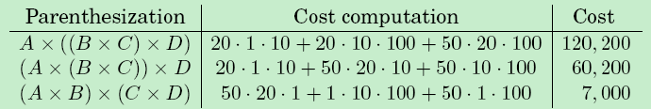
链式矩阵乘法
把四个矩阵相乘:A×B×C×D
这取决于我们怎么加上括号。
把四个矩阵相乘:A×B×C×D
A: 50×20 B: 20×1 C: 1×10 D: 10×100

Slide 72
链式矩阵乘法
乘法的顺序对最终的运行时间有很大的影响!
计算 A1×A2×…×An,
A1: m₀×m₁
A2: m₁×m₂
…
An: m_{n-1}×m_{n}.
我们如何确定最优顺序?

Slide 73
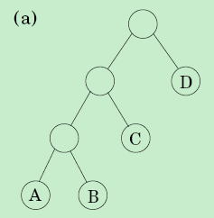
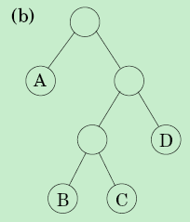
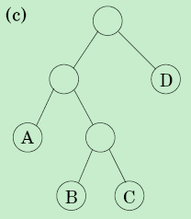
链式矩阵乘法
矩阵乘法 二叉树
((A×B)×C)×D
A×((B×C)×D)
(A×(B×C))×D

Slide 74
链式矩阵乘法
矩阵乘法 二叉树
一个树要成为最优树，它的子树也必须是最优的。
子树对应的子问题是什么?
A_{i}×A_{i+1}×…×A_{j}
C(i, j)=最小乘法成本
A_{i}×A_{i+1}×…×A_{j} . 1≤i≤j≤n

Slide 75
链式矩阵乘法
C(i, j)=最小乘法成本
A_{i}×A_{i+1}×…×A_{j}. 1≤i≤j≤n
如何根据小的子问题得到子问题C(i, j)?
对于i和j之间的k,
A_{i}×…×A_{k} 和 A_{k+1}×…×A_{j}
C(i, j)
C(i, k)
C(k+1, j)
j≥i
C(i, i)=0.
j=i

Slide 76
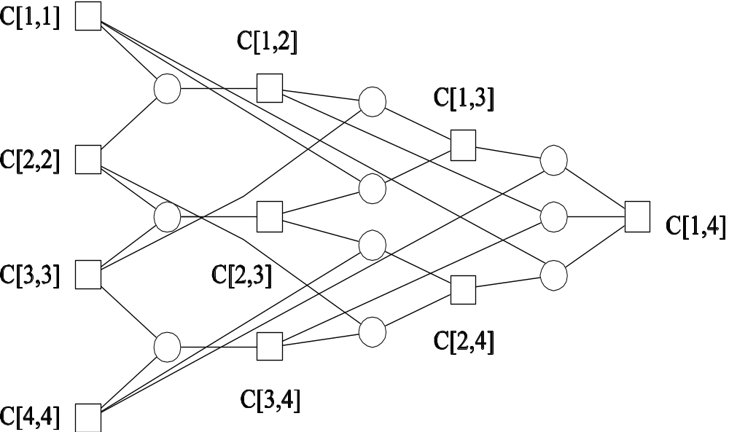
链式矩阵乘法
C(i, j)=最小乘法成本
A_{i}×A_{i+1}×…×A_{j}. 1≤i≤j≤n

Slide 77
链式矩阵乘法
Dpmatrixmul(A1, A2, .., An)
For i=1 to n
C(i, i)=0;
2. For s=1 to n-1 do
for i=1 to n-s do
j=i+s;
C(i, j)=min{C(i,k)+C(k+1, j)+m_{i-1*}m_{k*}m_{j},
i≤k<j};
3. Return C(1, n).
运行时间: O(n³)

Slide 78
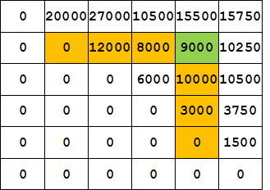
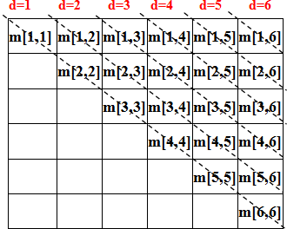
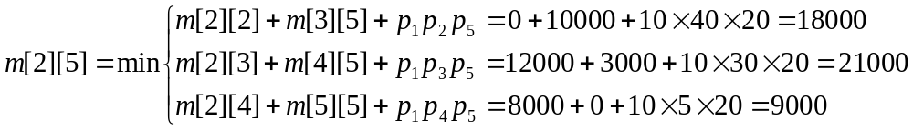
链式矩阵乘法
计算顺序
A1 | A2 | A3 | A4 | A5 | A6
50×10 | 10×40 | 40×30 | 30×5 | 5×20 | 20×15

Slide 79
所有顶点对间最短路径问题
对于一个固定的起点 s ，通过Bellman-Ford算法可以在 O(|V||E|)时间内找到从 s 到其他顶点的最短路径。
找到给定图中所有顶点对间最短路径。
直接策略: 运行 |V| 次Bellman-Ford 算法。
运行时间: O(|V|²|E|)
我们的目标: O(|V|³)

Slide 80
所有顶点对间最短路径问题
是否存在这样的一个子问题，可应用于计算图中所有顶点对间的距离?
顶点u, v
u, w1, w2, …, wh, v 间最短距离
假设我们完全不允许中间节点。
那么我们就可以一次性解决所有顶点对间的距离问题：如果顶点u和顶点v之间存在边(u, v)，则从u到v的最短路径即为边(u, v)。

Slide 81
所有顶点对间最短路径问题
给V中的顶点编号{1, 2, …, n}
设d_{ij}^{(k)} 表示仅使用顶点{1, 2, …, k}，从 i 到 j 的最短路径的长度。
基本思想: 通过D⁽⁰⁾ , D⁽¹⁾, …, D^{(n)}来构造解。

Slide 82
所有顶点对间最短路径问题
D^{(k)} :允许1,2，…，k为中间顶点。
如何根据更小的子问题得到子问题d_{ij}^{(k)}?
d_{ik}^{(k-1)}
k
i
d_{kj}^{(k-1)}
d_{ij}^{(k-1)}
j
d_{ij}^{(k)} = min{d_{ij}^{(k-1)} , d_{ik}^{(k-1)} + d_{kj}^{(k-1)}} for k ≥ 1,
d_{ij}⁽⁰⁾ ⁼ w_{ij}

Slide 83
所有顶点对间最短路径问题
Dpallpairst(G)
For i=1 to n do
for j=1 to n do
d_{ij}⁽⁰⁾= ∞;
2. For all (i,j) ∈E do
d_{ij}⁽⁰⁾=w(i, j);
3. For k=1 to n do
for i=1 to n do
for j=1 to n do
d_{ij}^{(k)} = min{d_{ij}^{(k-1)} , d_{ik}^{(k-1)} + d_{kj}^{(k-1)}}
4. Return D^{(n)}.
运行时间: O(n³)

Slide 84
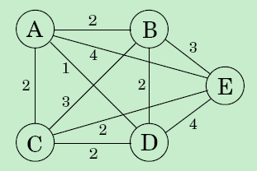
例8：旅行商问题(Traveling Salesman)
问题(TSP):
给定一个加权完全图 G=(V, E)，其中每条边都有权值，找到一个经过每个顶点的简单循环，使得该循环总权值最小。
蛮力法: O(n!)

Slide 85
旅行商问题(Traveling Salesman)
假设G中的顶点是 {1, 2, …, n}
旅行商问题中合适的子问题是什么?
假设我们按要求从城市1开始，访问了几个城市后，现在在城市j。
为了延续这次旅行，我们需要什么信息?
终点 j: 延续这次旅程
到目前为止，所有的城市都参观过

Slide 86


旅行商问题(Traveling Salesman)
对于一个子集 S {1,2,…,n} 使得1∈S ，j∈S.
设 C(S, j) 为从1开始到j结束，仅访问一次S中每个顶点的最短路径的长度。
C(S, j) 如何用较小的子问题表示?
C({1},1)=0;

Slide 87
旅行商问题(Traveling Salesman)
DPTSP(G)
C({1}, 1)=0;
for h=2 to n do
for all subsets S {1,2,…n} of size h and
containing 1 do
C(S,1)= ∞;
for all j ∈S, j ≠1 do
C(S, j)=min{C(S-{j}, i)+d_{ij}, i∈S, i≠j};
3. Return min_{j} C({1,2,..n}, j)+d_{j1}.

Slide 88
动态规划回顾
动态规划也是一种分治思想，但与分治算法不同的是，分治算法是把原问题分解为若干子问题，自顶向下求解各子问题，合并子问题的解，从而得到原问题的解。动态规划也是把原问题分解为若干子问题，然后自底向上，先求解最小的子问题，把结果存储在表格中，再求解大的子问题时，直接从表格中查询小的子问题的解，避免重复计算，从而提高算法效率。

Slide 89
动态规划回顾
使用动态规划需要满足3个性质：
（1）最优子结构：最优子结构性质是指问题的最优解包含其子问题的最优解。
（2）子问题重叠：子问题重叠是指在求解子问题的过程中，有大量的子问题是重复的。
（3）无后效性：当前阶段的求解只和前面阶段有关，和后续阶段无关，称为“无后效性”。

Slide 90
动态规划回顾
遇到一个实际问题，如何采用动态规划来解决呢？
（1）分析最优解的结构特征。
（2）建立最优值的递归式。
（3）自底向上计算最优值，并记录。
（4）构造最优解。
求解动态规划问题，如何确定状态和转移方程是关键，也是难点。

Slide 91
动态规划算法实例
  计算二项式系数
  多段图问题
  有向无环图中最长路径问题
  编辑距离
  背包问题
  链式矩阵乘法
  所有顶点对间最短路径问题
  旅行商问题

Slide 92
最长公共子序列
最长公共子序列问题是指：给定两个序列X={x₁，x₂，x₃，…，x_{m}}和Y={y₁，y₂，y₃，…，y_{n}}，找出X和Y的一个最长的公共子序列。
例如：X=（A，B，C，B，A，D，B），Y=（B，C，B，A，A，C），那么最长公共子序列是B，C，B，A。
如何找到最长公共子序列呢？

Slide 93
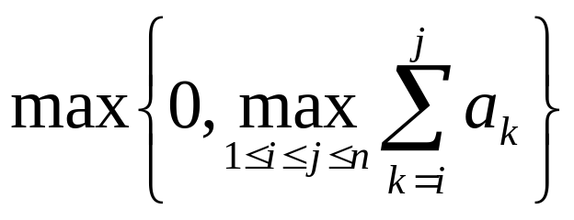
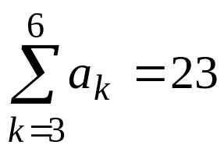
最大子段和
给定由n个整数（包含负整数）组成的序列a₁,a₂,...,a_{n}，求该序列子段和的最大值。
  当所有整数均为负值时定义其最大子段和为0。
所求的最优值为：
  例如，当(a₁,a₂, ……a₇,a₈)=(1,-3, 7,8,-4,12, -10,6)时，
  最大子段和为：

Slide 94

最长单调递增子序列
  设计一个O(n²)时间的算法, 找出由n个数组成的序列的最长单调递增子序列。
输入:第1个整数n(0<n<100),表示后面有n个数据，全部为整数。
输出: 最长单调递增子序列的长度；
样例输入
  8 65 158 170 155 239 300 207 389
样例输出
  6

Slide 95
最多拦截导弹数
http://acm.zjut.edu.cn/ShowProblem.aspx?ShowID=1278
  某国为了防御敌国的导弹袭击，发展出一种导弹拦截系统。但是这种导弹拦截系统有一个缺陷：虽然它能拦截任意高度的导弹，但是每拦截一发导弹，其拦截能力就下降到只能拦截上一次拦截的导弹高度。
  某天，雷达捕捉到敌国的导弹来袭，导弹依次飞来，该拦截系统最多能拦截多少导弹呢？
Input: 输入若干组数据。每组数据包括：导弹总个数（正整数<1000），导弹依次飞来的高度（雷达给出的高度数据是不大于30000的正整数，用空格分隔）。若导弹个数为0，则处理结束。
Output: 输出这套系统最多能拦截多少导弹。
Sample Input:
3890 2070 1550 3000 2990 1700 1580 650
Sample Output:
6

